Slide 1
§6. Информационные процессы в естественных и искусственных системах.

Slide 2
Системы бывают
Естественные (природные)
Искусственные
Космические системы – галактики, системы звёзд и планет.
Системы животных и растений.
Молекулярные и атомные системы.
Система торговли.
Банковская система.
Система образования.
Система обороны страны.
Семья и т.д.

Slide 3
Характер связей в естественных системах:
Физические силы
Удерживают планеты
молекулы в кристаллах
Энергетические процессы
фотосинтез
расщепление веществ
Генетические связи
ДНК
Климатические связи
состав животного мира
Материальные

Slide 4
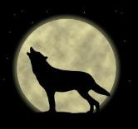
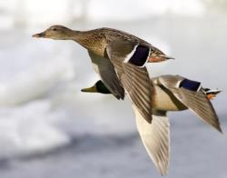
Характер связей в естественных системах:
Информационные
Сезонная миграция птиц
Звуковые сигналы животных

Slide 5
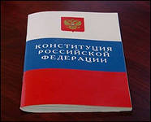
Искусственные системы
Материальные
Общественные
техника
строительные объекты
искусственные материалы
различные объединения людей
  Материальные связи (помещения, экономическая зависимость, родственно-генетическая связь).
  Информационные связи (традиции, законы, правила, договора и т.д).

Slide 6
Информационные связи состоят
Управление
Ввод информации
обработка
Вывод информации
Хранение (память)

Slide 7
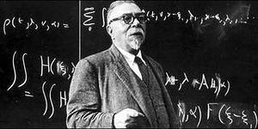
Кибернетика –наука о процессах управления.
1948 год
«Кибернетика , или Управление и связь в животном и машине»
Американский учёный Норберт Винер
(1894-1964 г.г.)

Slide 8
Управление – планомерное воздействие на объект с целью достижения определённого результата.
Кибернетическая модель системы управления – универсальная для всех типов систем как искусственных так и естественных

Slide 9
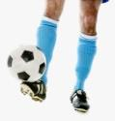
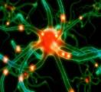
Пример системы управления: животное или человек
Управляющая система (мозг)
Объект управления
(органы движения)
Каналы информационной связи (нервная система)

Slide 10
Процесс управления проходит по программе, заложенной в память управляющей системы.
Если управляющая система способна к собственному программированию, то её можно назвать самоуправляемой системой.

Slide 12
Вопросы:
Приведите примеры:
  естественных и искусственных систем;
  общественных систем;
  материальных и информационных связей в системах.
Что такое система управления? Из чего она состоит? Какие типы связей в ней существуют?
Что такое самоуправляемая система?

Slide 13
Задание:
Исследуйте школу как систему:
  Выделите тип, подсистемы, связи.
  Определите, что надо изменить в структуре школы, для улучшения выполнения ею своего назначения.
Рассмотрите езду на автомобиле как систему управления. Выделите кибернетические компоненты системы.
Может ли существовать система управления без обратной связи? Примеры. К каким последствиям это может привести на примере автомобиля?

Slide 14
Источники информации:
Информатика и ИКТ. Базовый уровень. 10-11кл.Семакин И. Г., Хеннер Е. К., Москва. Бином. Лаборатория знаний. 2012.

